Slide 1
Kolonnetrasé

Slide 2
Estimert tidsskjema kortesje
Oppmøte Tyrigrava
Avreise kortesje fra Tyrigrava Kl 11:00
Passering påkjøring E-18 Fra kl 11:10
Passering Operatunellen Fra kl 11:20
Passering Sandvika Fra kl 11:35
Passering Sollihøgda Fra kl 11:50
Ankomst Sundvolden Fra kl 12:15
.

Slide 3
Trasé
182 km / 3,5 time kjøring

Slide 4
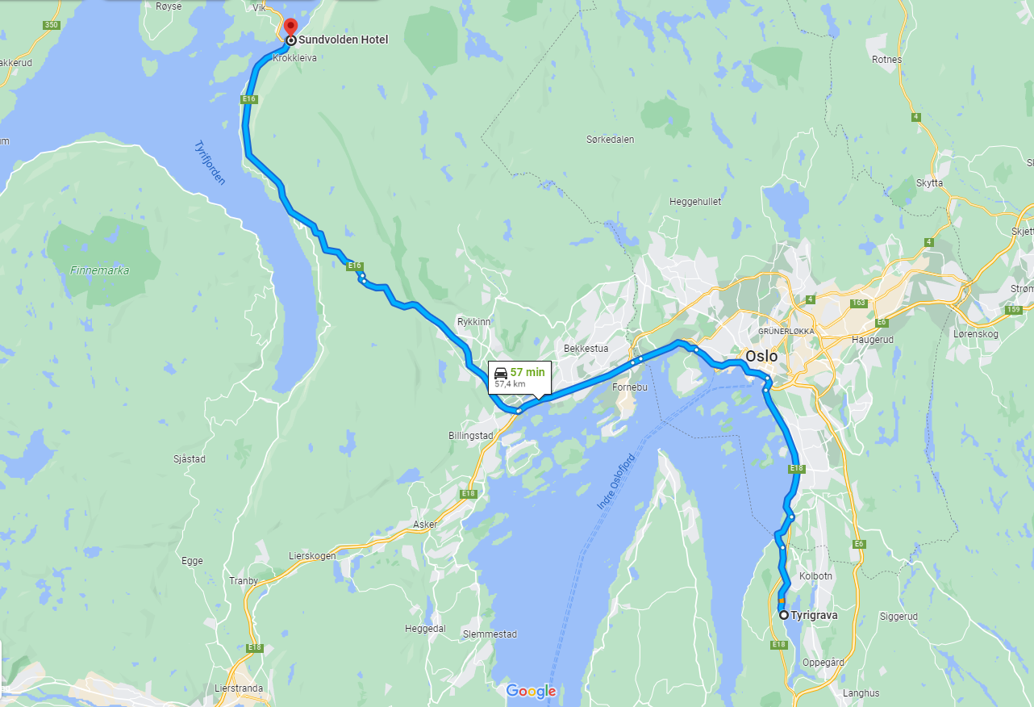
Kolonnetrasé
Tyrigrava – Mosseveien – E-18 – Sandvika – E-16 – Sollihøgda – Utvikstranda – Sundvolden
57,5 km / 1 time og 15 min kjøretid

Slide 5
Sundvolden - Granavolden
Sundvolden – Åsaveien - Klækken – Jevnaker – Grymyr – Granavolden
50 km / 1 time kjøretid

Slide 6
Granavolden - Oslo
Granavolden – Gran – Roa – Nittedal – Oslo
70 km / 1 time og 10 min kjøretid

Slide 7
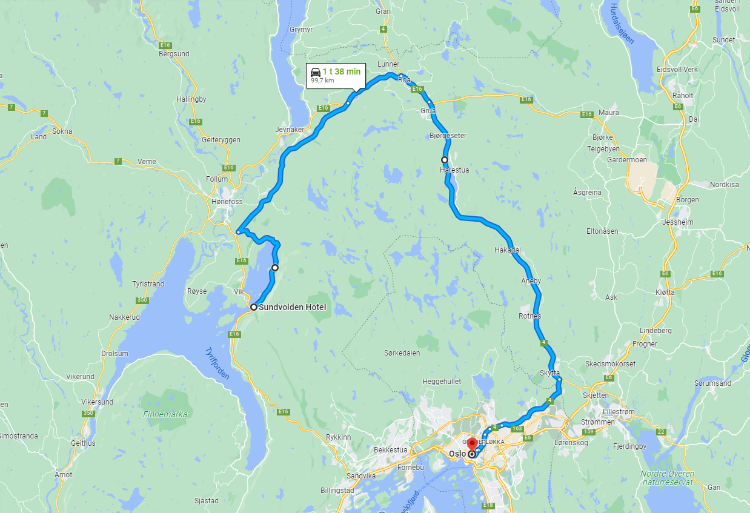
Sundvolden - Oslo
Sundvolden – Åsaveien - Klækken – Jevnaker – Roa – Oslo
100 km / 1 time og 50 minutter kjøretid

